Slide 1

Estensione del modulo della piattaforma ENEA PELL per la valutazione economico-finanziaria degli impianti di illuminazione pubblica
Prof.ssa Patrizia Scandurra
PHd Fabio MoREtti
pHd eDOardo Scazzocchio
SALVATORE GRECO 1053509
FABIO GAMBA 1053157

Slide 2
Indice
Descrizione del contesto
La piattaforma ENEA - PELL
Obiettivi della tesi
Modulo SAVE
La Zona Omogenea
Il Cluster Uniforme
Il portale
Metodologia e risultati conseguiti
Toolchain e tecnologie utilizzate
Analisi requisiti
Sviluppo
Elenco dei requisiti implementati
Validazione e testing
Conclusione e Ringraziamenti
2

Slide 3

La piattaforma ENEA - PELL
La piattaforma software PELL (Public Energy Living Lab) IP (Illuminazione Pubblica), sviluppata da ENEA, ha come finalità il censimento e il monitoraggio dei dati relativi agli impianti di illuminazione pubblica su strada dei comuni presenti sul territorio italiano.
L’obiettivo principale del progetto PELL (attivo da luglio 2019) IP è quello di poter rispondere alla necessità sempre più crescente di rendere le infrastrutture pubbliche più intelligenti e digitali, mettendo a disposizione delle città e delle municipalità uno strumento accessibile e chiaro, che permetta di valutare vantaggi e svantaggi di ogni fase necessaria alla riqualificazione degli impianti in chiave smart city.
3

Slide 4
La piattaforma ENEA - PELL
Questo schema racchiude l’architettura di tutto il portale, mentre il focus della nostra tesi riguarda una porzione che comprende:
GUI Frontend
Business Logic: SAVE Tool
Data Integration
Middleware
Static Data
4

Slide 5

Il modulo SAVE
In particolare, il modulo applicativo SAVE (Supporto Alla Valutazione Economico finanziaria) della piattaforma PELL IP offre un servizio che consente la valutazione economico-finanziaria di nuove soluzioni illuminotecniche di riqualificazione rispetto alla situazione esistente.
Viene introdotto il concetto completamente nuovo dei cluster all’interno delle Zone Omogenee: grazie ad esse ora è possibile suddividere l’impianto in zone identificabili da un insieme di caratteristiche.
5

Slide 6
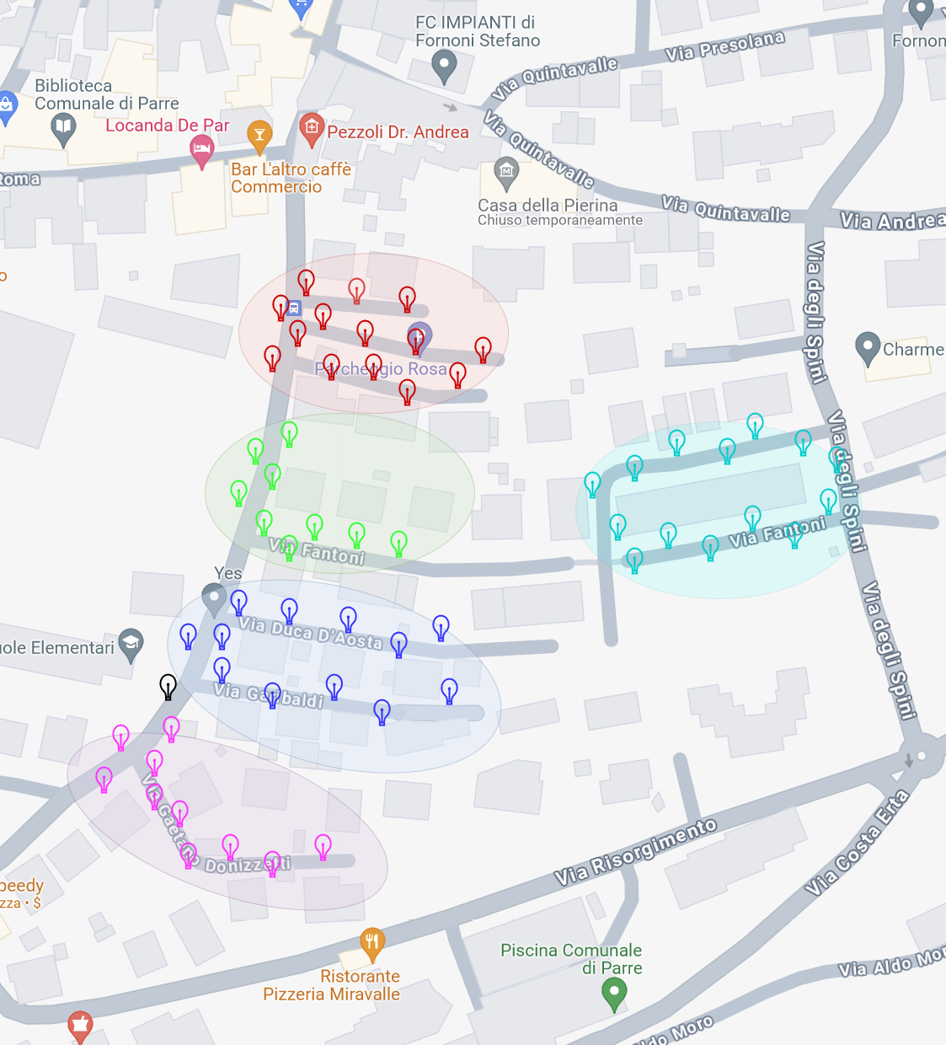
La Zona Omogenea
Nella versione precedente del modulo SAVE, l’unica entità di modellazione dei «gruppi di lampioni» era la Zona Omogenea.
La Zona Omogenea raggruppa i lampioni, di una certa area, con caratteristiche illuminotecniche, economico e di consumo comuni.
Lo svantaggio di questa modellazione è che alcune strade o aree, discretamente grandi, vengono spezzettate continuamente tra le varie zone, operando una classificazione troppo dettagliata.
6

Slide 7
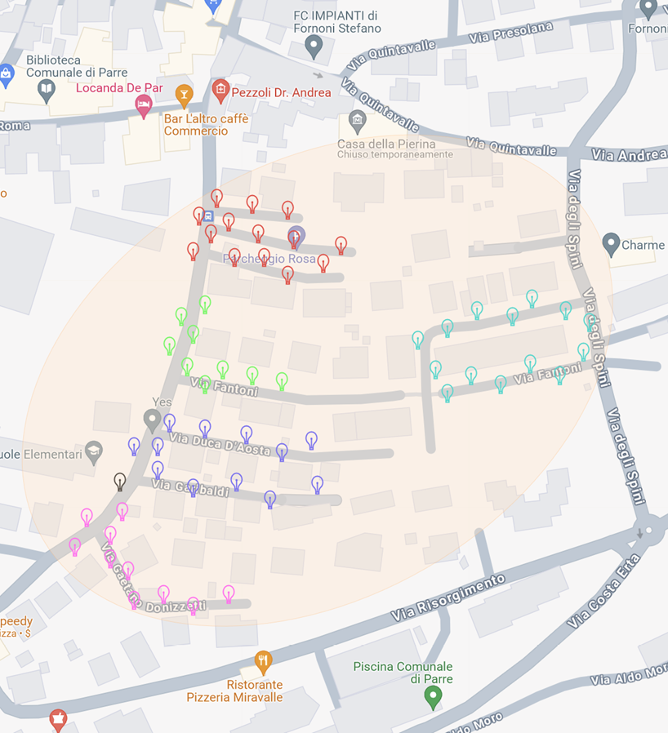
Il Cluster Uniforme
Nella nuova versione del modulo vi è una nuova entità aggiuntiva alla precedente Zona Omogenea: il Cluster Uniforme
Questa nuova entità prende il posto della precedente Zona Omogenea, mettendo ora in comune solo le caratteristiche illuminotecniche.
La Zona Omogenea ora raggruppa i Cluster Uniformi, che hanno in comune le caratteristiche economiche e di consumo elettrico.
7

Slide 8
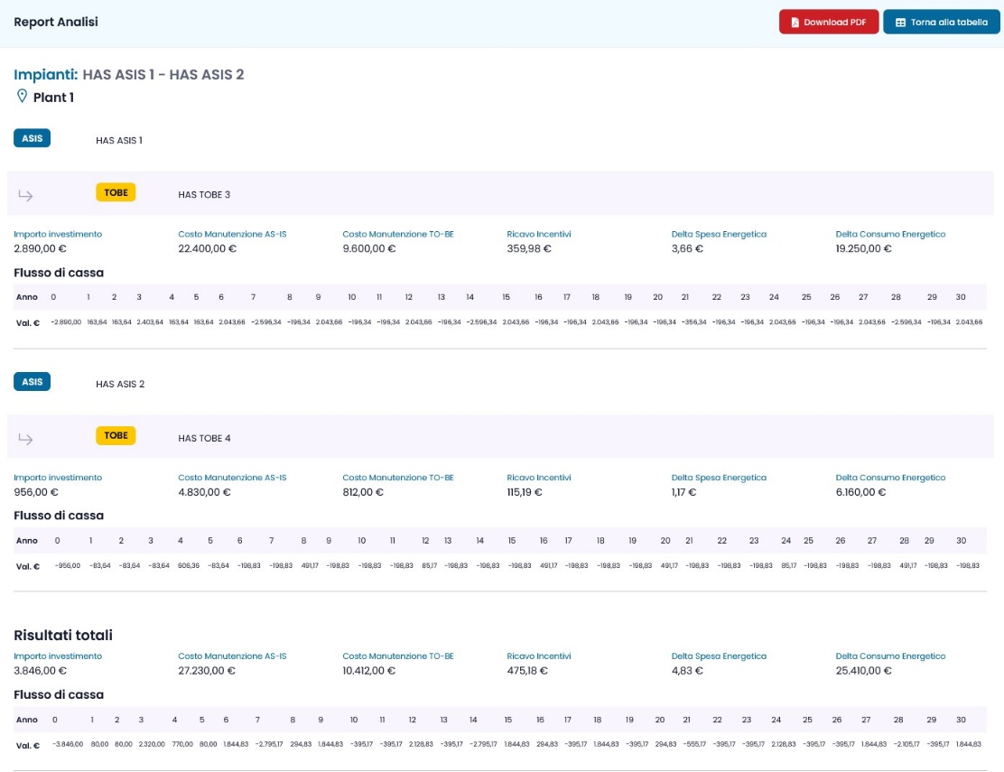
Il portale – Flussi di cassa
L’interfaccia del modulo SAVE per la visualizzazione dell’analisi effettuata è divisa in varie sezioni.
La prima sezione presenta i calcoli relativi ai flussi di cassa per ogni coppia di zone omogenee ASIS e TOBE, che compongono l’impianto analizzato.
Viene inoltre visualizzato il calcolo aggregato per l’intero impianto.
8

Slide 9
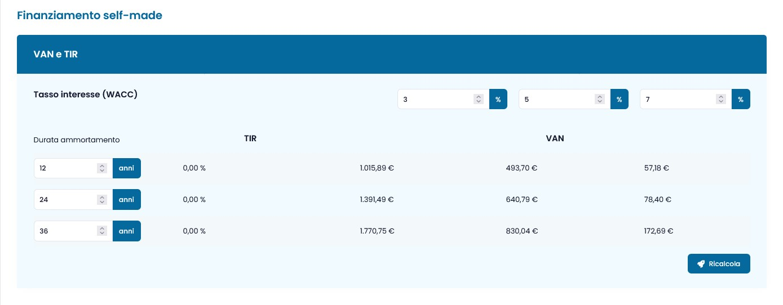
Il portale – VAN e TIR
Nella seconda sezione vengono mostrati i risultati dei calcoli riguardanti VAN e TIR.
All’utente viene offerta la possibilità di variare alcuni parametri e effettuare nuovamente il calcolo.
9

Slide 10
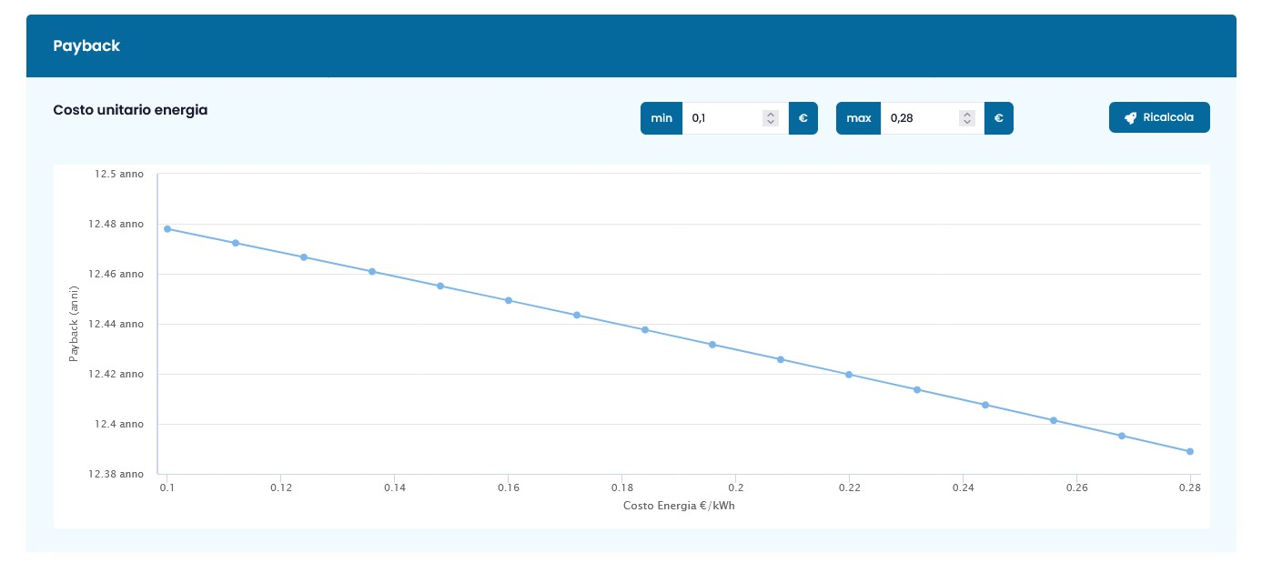
Il portale - Payback
Nella terza sezione vengono mostrati i risultati del calcolo riguardante il tempo di Payback.
All’utente viene offerta la possibilità di variare alcuni parametri e effettuare nuovamente il calcolo.
10

Slide 11
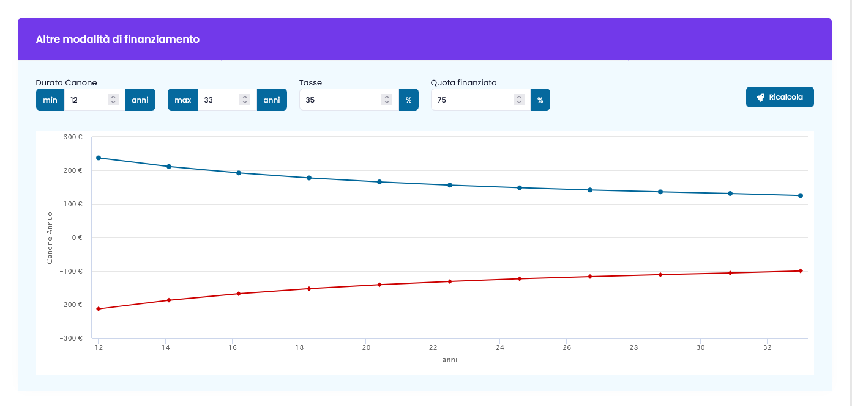
Il portale – Altre modalità
Nella quarta sezione vengono mostrati i risultati del calcolo riguardante altre modalità di finanziamento.
All’utente viene offerta la possibilità di variare alcuni parametri e effettuare nuovamente il calcolo.
11

Slide 12








Toolchain e tecnologie utilizzate
Laravel/PHP8.1: la soluzione proposta è sviluppata utilizzando il linguaggio di programmazione PHP 8.1. In particolare, viene utilizzato il framework Laravel 8 scritto sulla versione di PHP specificata.
MySQL/PHPMyAdmin: database utilizzato per gestire i dati anagrafici dei comuni, degli impianti, e i dati inseriti dai gestori.
diagrams.net: utilizzato per la modellazione UML degli Use Case e per la successiva estrapolazione dei requisiti funzionali
Postman: software di sviluppo e testing di API web, utilizzato per la validazione dei risultati ottenuti dal modulo SAVE
GitHub: nota piattaforma online per il versionamento del codice e la collaborazione tra gli addetti ai lavori
12

Slide 13
Analisi dei requisiti
La prima fase del progetto di testi è stata quella di analisi del documento di specifica, ovvero uno dei primissimi processi nell’ambito dell’ingegneria del software
Abbiamo studiato i casi d’uso della specifica del portale PELL, dettagliandoli ed estendendoli al fine di estrapolare i casi d’uso dello specifico modulo SAVE. Successivamente, circoscritto il contesto del modulo, ne abbiamo specificato i requisiti funzionali, sempre estendendo le specifiche del portale PELL.
I requisiti funzionali prodotti sono stati di fondamentale importanza per lo sviluppo effettivo delle funzionalità del modulo SAVE.
13

Slide 14
Sviluppo
Lo sviluppo delle funzionalità identificate nella fase di analisi dei requisiti, ha richiesto l’utilizzo di una tecnica di programmazione specifica, ovvero quella della programmazione dinamica. In particolar modo, abbiamo adottato l’approccio bottom-up, grazie al quale abbiamo diviso ogni macro-problema in sotto-problemi di minore complessità.
Abbiamo quindi risolto questi sotto-problemi e combinato tutti i risultati ottenuti, per ottenere una soluzione che soddisfi il corrispondente requisito funzionale.
14

Slide 15
Elenco dei requisiti implementati
R.1 Calcolo Importo investimento per zona omogenea
Il modulo SAVE deve essere in grado di calcolare il valore dell’importo dell’investimento in base alla zona omogenea TO-BE scelta dall’utente.
R.2 Calcolo del delta consumo energetico tra zona omogenea AS-IS e TO-BE
Il modulo SAVE deve essere in grado di calcolare la differenza tra il consumo energetico della zona omogenea AS-IS scelta dall’utente e il consumo energetico della zona omogenea TO-BE associata ad essa.
R.3 Calcolo del delta spesa energetica tra zona omogenea AS-IS e TO-BE
Il modulo SAVE deve essere in grado di calcolare la differenza tra la spesa energetica della zona omogenea AS-IS scelta dall’utente e la spesa energetica della zona omogenea TO-BE associata ad essa.
15

Slide 16
Elenco dei requisiti implementati
R.4 Calcolo degli incentivi statali
Il modulo SAVE deve essere in grado di calcolare gli incentivi statali per la zona omogenea scelta dall’utente per un numero di anni pari alla durata degli incentivi specifica dell’investimento.
R.5 Calcolo dei costi di manutenzione
Il modulo SAVE deve essere in grado di calcolare i costi di manutenzione per la zona omogenea scelta dall’utente, per tutta la durata dell’ammortamento specifico dell’investimento scelto.
R.6 Calcolo flussi di cassa per zona omogenea
Il modulo SAVE deve essere in grado di calcolare il vettore dei flussi di cassa per la zona omogenea AS-IS scelta dall’utente, tenendo conto della zona omogenea TO-BE associata.
R.7 Calcolo dei flussi di cassa per impianto
Il modulo SAVE deve essere in grado di calcolare i flussi di cassa per l’intero impianto scelto dall’utente, sommando i flussi di cassa delle singole coppie di zono omogenea che lo compongono.
16

Slide 17
Elenco dei requisiti implementati
R.8 Calcolo importo investimento per impianto
Il modulo SAVE deve essere in grado di calcolare l’importo dell’investimento necessario per la procedura di ammodernamento dell’intero impianto scelto dall’utente. Questo calcolo aggrega i singoli importi calcolati per ogni coppia di zone omogenea AS-IS/TO-BE.
R.9 Calcolo VAN per impianto
Il modulo SAVE deve essere in grado di calcolare il VAN (Valore Attuale Netto) per l’intero impianto scelto dall’utente.
R.10 Calcolo del TIR per impianto
Il modulo SAVE deve essere in grado di calcolare il TIR (Tasso Interno di Rendimento) per l’impianto scelto dall’utente.
R.11 Calcolo del Payback Time
Il modulo SAVE deve essere in grado di calcolare il payback time per l’impianto scelto, tenendo conto dei flussi di cassa cumulativi.
17

Slide 18
Elenco dei requisiti implementati
R.12 Calcolo del canone minimo
Il modulo SAVE deve essere in grado di calcolare il canone minimo, in base alla quota da corrispondere al soggetto privato secondo i parametri dell’investimento scelto, per l’impianto selezionato dall’utente.
R.13 Calcolo del canone massimo
Il modulo SAVE deve essere in grado di calcolare il canone massimo, in base alla quota da corrispondere al soggetto privato secondo i parametri dell’investimento scelto, per l’impianto selezionato dall’utente.
R.14 Calcolo aggregato dei risultati
Il modulo SAVE deve essere in grado di aggregare tutti i risultati delle precedenti operazioni, in modo da rispettare il formato atteso per poter essere visualizzato correttamente dall’utente.
18

Slide 19
Esempio: sviluppo requisito calcolo flussi di cassa per zona omogenea (R.6)
Descrizione: la funzione calcola il vettore dei flussi di cassa annuali, per l’intera durata dell’investimento, per ogni coppia di zone omogenee AS-IS e TO-BE.
Il vettore dei flussi di cassa, dall’indice 1 fino all’indice che corrisponde alla durata dell’ammortamento, si ottiene sommando i ricavi provenienti da:
Risparmio della spesa energetica
Incentivi statali
Risparmio delle spese di manutenzione della specifica zona omogenea AS-IS
Flusso di cassa
Risparmio spesa energetica
Incentivi statali
Risparmio spesa manutenzione
19

Slide 20
Esempio: sviluppo requisito calcolo flussi di cassa per zona omogenea (R.6)
E sottraendo i costi derivanti da:
Eventuale mutuo, nel caso di prestito da un Istituto di Credito
Eventuale canone, nel caso di finanziamento ESCo
Spese di manutenzione nuova infrastruttura
Costo gestione nuova zona omogenea TO-BE
Il flusso di cassa in posizione zero, invece, è pari al valore dell’importo investimento moltiplicato per la quota del comune, cambiato di segno.
Flusso di cassa
Rata mutuo
Canone ESCo
Costo manutenzione
Costo gestione
20

Slide 21
Validazione e testing
Il modulo SAVE sviluppato è stato sottoposto ad un processo di validazione dei dati in output basandosi sia su dati impiantistici simulati, generati da noi studenti oppure forniti dai nostri correlatori.
L’obiettivo della validazione è verificarne la completezza ed il rispetto dei requisiti software richiesti dalla specifica, pertanto, la validazione del software non comporta necessariamente la ricerca di errori che bloccano l’esecuzione delle operazioni (cosiddette eccezioni).
Il testing del modulo è invece più direzionato alla ricerca di errori e/o eccezioni vere e proprie: si verifica il compimento con successo dell’operazione, verificando anche tramite dei vincoli sul risultato ottenuto.
21

Slide 22
Conclusione
Il modulo SAVE, alla fine degli sviluppi trattati, viene presentato come un modulo distinto, utilizzabile previo adattamento all’interno della piattaforma di ENEA, ma solo per la parte riguardante l’estrazione delle informazioni necessarie ai calcoli dal database.
Infatti gli artefatti prodotti sono in corso di integrazione sull’ambiente di produzione, prevista per la fine dell’anno prossimo
Tutti gli artefatti software e il materiale prodotto per la redazione di questa tesi è disponibile in una repository GitHub al seguente indirizzo: https://github.com/fabiomor/save-module-2.0
22

Slide 23

Un grazie alla prof.ssa Patrizia Scandurra e ai correlatori Fabio Moretti e Edoardo Scazzocchio

